Slide 1
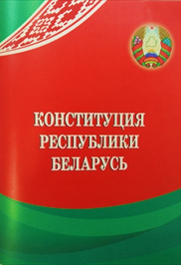
Интеллектуальная игра
Гражданином быть обязан

Slide 2

Конституция
Республики Беларусь
Основной закон
государства
10
20
30
40
50
Конституцион-
ный строй
10
20
30
40
50
Выборы и
референдум
10
20
30
40
50
Органы
гос. власти
10
20
30
40
50
Права и
обязанности
10
20
30
40
50

Slide 3
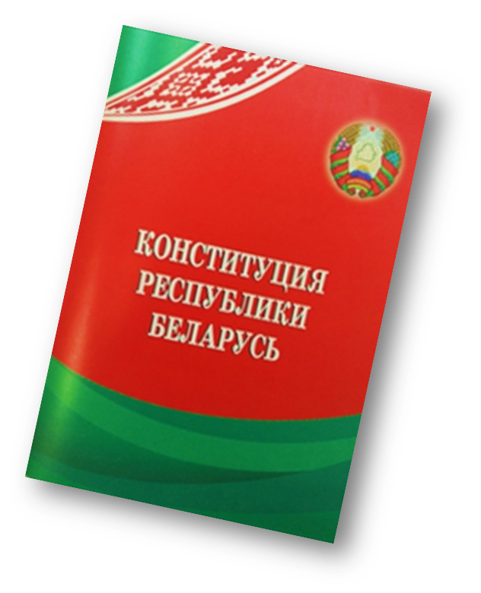


ОСНОВНОЙ ЗАКОН ГОСУДАРСТВА
10
Когда в Республики Беларусь отмечается День Конституции?
15 марта
Notes:
3

Slide 4

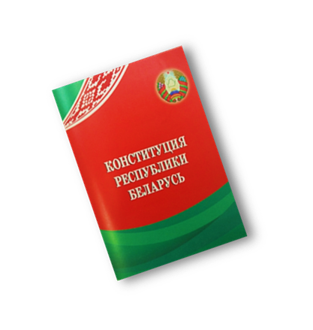
20
Кто является гарантом Конституции Республики Беларусь?
Президент Республики Беларусь
Notes:
4

Slide 5

30
Какой орган функционирует в Беларуси для особой охраны Контитуции?
Конституционный Суд
Notes:
5

Slide 6

40
Дайте определение понятию «идеология белорусского госу-дарства».
Это совокупность идей, взглядов, представлений о целях развития белорусского общества и путях достижения этих целей.
Notes:
6

Slide 7

50
Объясните утверждение:
«Конституция выступает системо-образующим документом для всего законодательства страны»
Конституция содержит нормы-принципы, исходные начала основных отраслей права.
Notes:
7

Slide 8

КОНСТИТУЦИОННЫЙ СТРОЙ
КОНСТИТУЦИОННЫЙ СТРОЙ
10
Сколько административно-тер-риториальных единиц выделяется в составе Республики Беларусь?
Назовите их.
7: 6 областей и столица
Notes:
8

Slide 9


20
Что предусматривает принцип разделения властей?
Разделение единой государст-венной власти на три ветви – законодательную, исполни-тельную и судебную.
Notes:
9

Slide 10


30
Дайте определение понятию «демократия».
Политический режим, осно-ванный на возможности боль-шинства населения путем прямого или опосредованного волеизъявления управлять дела-ми государства и общества.
Notes:
10

Slide 11


40
Что предполагает принцип плюрализма?
Свободное существование в обществе различных полити-ческих взглядов, идеологий, партий, если их цели и программы не противоречат Конституции страны.
Notes:
11

Slide 12

50
Тождественны ли, на ваш взгляд, понятия гражданская активность и народовластие?
Ответ аргументируйте.
Нет. Можно иметь право участвовать в государственной жизни стране, но не пользоваться им.
Notes:
12

Slide 13

ВЫБОРЫ И РЕФЕРЕНДУМ
10
В каком году в Республике Беларусь прошли первые президентские выбору?
В 1994 году.
Notes:
13

Slide 14


20
Назовите условия наличия избирательного права в Республики Беларусь.
Гражданство Респуб-лики Беларусь и возраст не менее 18 лет.
Notes:
14

Slide 15

30
Назовите вид избирательной системы, установленной в Республики Беларусь.
Мажоритарная избира-тельная система абсо-лютного большинства.
Notes:
15

Slide 16

40
Дайте определение понятию «референдум».
Особая форма голосования избирателей, в ходе которой они выбирают тот или иной вариант ответа на постав-ленный вопрос государственной или общественной жизни.
Notes:
16

Slide 17

50
Назовите дату последнего рефе-рендума в Беларуси и вопрос, который на него выносился.
Проанализируйте итоги рефе-
рендума.
17 октября 2004 г. Исключение из Конс- титуции положения, запрещавшего одному лицу избираться Президентом страны более двух сроков. Граждане поддержали предложенные изменения.
Notes:
17

Slide 18

ОРГАНЫ ГОСУДАРСТВЕННОЙ ВЛАСТИ
10
Как называется законо-дательный орган Республики Беларусь?
Национальное собрание
Notes:
18

Slide 19


20
Назовите высший орган исполнительной власти в Республики Беларусь.
Правительство –
Совет Министров
Notes:
19

Slide 20

30
Назовите основные органы местного самоуправления в Республики Беларусь.
Советы депутатов
Notes:
20

Slide 21

40
Опишите Совет Республики по количественному составу и по способу формирования.
Совет Республики состоит из 64 членов: от каждой области и города Минска избирается по восемь членов Совета Республики, еще 8 назначаются президентом.
Notes:
21

Slide 22

50
Конституционный суд призван обеспечивать верховенство Конституции. Может ли каждый гражданин обращаться в Конституционный суд напрямую?
Дайте развернутый ответ.
Не может. Но гражданин вправе направить свое обращение Президенту, в палаты Национального собрания, Совет Министров, Верховный суд, Высший Хозяйственный суд с просьбой обратиться в Конституционный суд.
Notes:
22

Slide 23

КОНСТИТУЦИОННЫЕ ПРАВА И ОБЯЗАННОСТИ
10
Какое право является исход-ным для любого человека?
Право на жизнь
Notes:
23

Slide 24


20
Назовите главный документ в области прав человека.
Всеобщая декларация прав человека
Notes:
24

Slide 25

30
Перечислите группы прав человека, которые закреплены в Конституции РБ.
Личные, политические, социально-экономические, культурные
Notes:
25

Slide 26

40
Назовите основные акты на-ционального законодательства в области защиты прав человека.
Уголовный кодекс, Трудо-вой кодекс, Жилищный ко-декс и т.д.
Notes:
26

Slide 27

50
Назовите основные обязанности граж-дан РБ. Объясните, почему соблюдение гражданами своих обязанностей – это важнейшее условие реализации их прав.
Уважать права и свободы других людей, беречь культурно-историческое и духовное наследие нации, принимать участие в финансировании государ-ственных расходов путем уплаты налогов и т.д.
Notes:
27

Slide 28
Спасибо
за работу

